Slide 1



Instituto Municipal de Deporte y Recreación de Valledupar

Slide 2
Programa de Inducción y Reinducción
Preguntas de Sondeo
Instituto Municipal de Deporte y Recreación de Valledupar

Slide 3
Evaluación
1. Cuales son los componentes que requiere un proceso de administración deportiva:
Deporte, Recreación y Actividad Física.
Técnico, Administrativo y de Infraestructura.
Deporte, Administrativo y Funcional.
Todos los anteriores.
Instituto Municipal de Deporte y Recreación de Valledupar

Slide 4
Evaluación
2. Que programas se encuentran reglamentados por parte de la Entidad:
Incentivos Económicos a deportistas de alto rendimiento y Juegos Comunitarios
Escuela de Formación Deportiva y Hábitos y Estilos de Vida saludable
Todos los anteriores
Ninguno de los anteriores
Instituto Municipal de Deporte y Recreación de Valledupar

Slide 5
Evaluación
3. La Frase: “Dirigir, Planear, programar, ejecutar y controlar las actividades deportivas, recreativas, de actividad física, hábitos y estilos de vida saludable, educación física, actividades extraescolares y buen uso y aprovechamiento del tiempo libre, conforme a las necesidades de la población, en especial de los sectores más vulnerables” Hace parte del Objeto misional de la Entidad.
Verdadero.
Falso.
Relativo.
Opcional.
Instituto Municipal de Deporte y Recreación de Valledupar

Slide 6
Evaluación
4. La Visión del Instituto a 2029 es ser reconocida por:
Su gestión administrativa
La Transparencia, la calidad y el cumplimiento de su objeto misional.
La Organización de los Juegos Bolivarianos
El Índice de desempeño institucional
Instituto Municipal de Deporte y Recreación de Valledupar

Slide 7
Evaluación
5. Hacia donde debe dirigir sus esfuerzos la Entidad para la vigencia 2020:
Mejoramiento del índice de desempeño Institucional.
Organización de los XIX Juegos Bolivarianos 2021 Valledupar Colombia
Certificación de Calidad.
Todas las anteriores.
Instituto Municipal de Deporte y Recreación de Valledupar

Slide 8

Programa de Inducción y Reinducción
https://www.youtube.com/watch?v=9H5vpY49GVQ
Instituto Municipal de Deporte y Recreación de Valledupar

Slide 9
Marco legal
El Instituto municipal de recreación y deportes de Valledupar INDUPAL, fue creado por el Honorable Concejo del Municipio de Valledupar por intermedio del Acuerdo 033 del 12 de Septiembre de 1995, en cumplimiento a lo dispuesto por el Artículo 69 de la Ley 181 de 1995 «Ley del Deporte».
Instituto de Deporte, Recreación y Actividad Física de Valledupar

Slide 10
Naturaleza Jurídica
Entidad descentralizada de derecho público del orden municipal, con personería jurídica, autonomía administrativa y financiera, y patrimonio independiente.
Instituto de Deporte, Recreación y Actividad Física de Valledupar

Slide 11
Establecimiento Público
Los Establecimientos públicos son organismos descentralizados, que pueden ser del orden nacional o territorial, encargados principalmente de atender funciones administrativas y prestar servicios públicos conforme a las reglas del derecho público, los cuales tienen personería jurídica, autonomía administrativa y financiera y patrimonio independiente, constituido con bienes o fondos públicos comunes, el producto de impuestos, rentas contractuales, ingresos propios, tasas o contribuciones de destinación especial, en los casos autorizados por la Constitución y las disposiciones legales pertinentes. (Concepto 181011 de 2014 Departamento Administrativo de la Función Pública)
Instituto de Deporte, Recreación y Actividad Física de Valledupar

Slide 12
Administración Deportiva
COMPONENTE TECNICO
Se refiere a la actividad especifica de la Organización Deportiva
COMPONENTE INFRAESTRUCTURA
Se refiere al Espacio Físico requerido para la ejecución de la actividad deportiva
COMPONENTE ADMINISTRATIVO
Se refiere a la Estructura Interna de la Organización, el Talento Humano
Instituto Municipal de Deporte y Recreación de Valledupar

Slide 13
Reglamentación de los Programas
SISTEMA NACIONAL DEL DEPORTE
DEPORTE
RECREACION
ACTIVIDAD FISICA
DEPORTE ESCOLAR
DEPORTE FORMATIVO
DEPORTE SOCIAL COMUNITARIO
DEPORTE ASOCIADO
DEPORTE PROFESIONAL
VIAS ACTIVAS SALUDABLES
CAMINATAS Y SENDERISMOS
CICLOPASEO
JUEGOS INTERCOLEGIADOS
ESCUELA DE FORMACION DEPORTIVA
JUEGOS COMUNITARIOS
APOYO A DEPORTISTAS DE ALTO RENDIMIENTO
HABITOS Y ESTILOS DE VIDA SALUDABLE
VALLEDUPAR MAS ACTIVA
JUEGOS INTERSECTORIALES
VACACIONES RECREATIVAS
APOYO EQUIPOS DEPORTE PROFESIONAL
Instituto Municipal de Deporte y Recreación de Valledupar

Slide 14
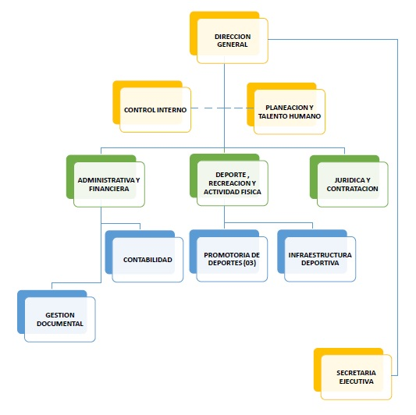
Estructura Administrativa
Instituto de Deporte, Recreación y Actividad Física de Valledupar

Slide 15
Objeto Misional
Dirigir, Planear, programar, ejecutar y controlar las actividades deportivas, recreativas, de actividad física, hábitos y estilos de vida saludable, educación física, actividades extraescolares y buen uso y aprovechamiento del tiempo libre, conforme a las necesidades de la población, en especial de los sectores más vulnerables; fomentando su difusión y acceso a la información; coordinando el desarrollo y ejecución de los programas, procesos, proyectos y actividades con Entidades de derecho público, derecho privado sin ánimo de lucro y organismos de deporte asociado y profesional; y gestionando y ejecutando recursos para el diseño, construcción, adecuación y mantenimiento de la Infraestructura Deportiva del municipio y garantizando una adecuada administración y conservación de los parques y escenarios deportivos a su cargo
Instituto Municipal de Deporte y Recreación de Valledupar

Slide 16
Objeto Misional
QUE?
SOBRE QUE?
COMO?
Deporte
Planear
Fomentando su difusión
Recreación
Dirigir
Transparencia y Accesibilidad
Programar
Actividad Física
Coordinando Actividades
Ejecutar
Educación Física
Gestionando Recursos
Controlar
Infraestructura Deportiva
Instituto Municipal de Deporte y Recreación de Valledupar

Slide 17
Misión
Fomentar, organizar y dirigir el deporte, la recreación y la actividad física de conformidad con los procesos de Planeación Nacional, Departamental y Municipal, las políticas de gestión pública del Departamento Administrativo de Planeación y de la Función Pública y los Lineamientos establecidos en el Sistema Nacional del Deporte por parte del Ministerio del Deporte; dar legalidad al proceso de constitución, reconocimiento deportivo y renovación de clubes y asociaciones deportivas y administrar y conservar el uso de parques y escenarios deportivos del municipio de Valledupar, a su cargo.
Instituto Municipal de Deporte y Recreación de Valledupar

Slide 18
MISION
QUE?
SOBRE QUE?
COMO?
Deporte
Fomentar
Recreación
Plan de Desarrollo
Organizar
Actividad Física
Departamento Administrativo de la Función Pública
Legalización de Clubes
Dirigir
Sistema Nacional del Deporte
Infraestructura Deportiva
Instituto Municipal de Deporte y Recreación de Valledupar

Slide 19
Visión
En el 2029 el Instituto de deporte, recreación y actividad física de Valledupar, será reconocido a nivel Nacional e Internacional, como una Entidad Transparente, Líder y participativa, con certificación de calidad acreditada para el desarrollo y promoción de su objeto misional, la aplicación e implementación de las políticas públicas del sector, los lineamientos del Sistema Nacional del Deporte y la organización de grandes eventos deportivos, con amplio reconocimiento de los Organismos deportivos y la población en general del municipio.
Instituto Municipal de Deporte y Recreación de Valledupar

Slide 20
Visión
En el 2029 el Instituto de deporte, recreación y actividad física de Valledupar, será reconocido a nivel Nacional e Internacional, como una Entidad Transparente, Líder y participativa, con certificación de calidad acreditada para el desarrollo y promoción de su objeto misional, la aplicación e implementación de las políticas públicas del sector, los lineamientos del Sistema Nacional del Deporte y la organización de grandes eventos deportivos, con amplio reconocimiento de los Organismos deportivos y la población en general del municipio.
Instituto Municipal de Deporte y Recreación de Valledupar

Slide 21
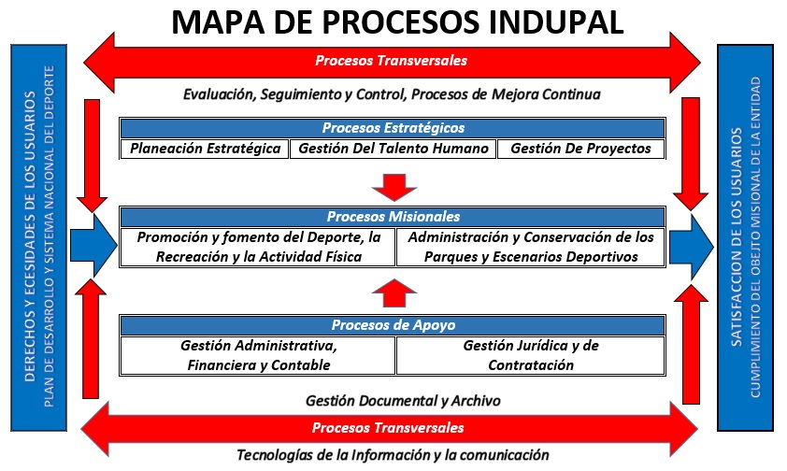
Instituto Municipal de Deporte y Recreación de Valledupar

Slide 22
Estado Administrativo Actual
Implementación Normas Internacionales de Información Financiera
Adquisición de un Software Contable
Mapa de Procesos
Caracterización de los Procesos
Manual de Procesos y Procedimientos
Sistema de Gestión de la Calidad
Modelo Integrado de Planeación y Gestión MIPG
Estatuto
Reglamento Interno de Trabajo
Manual de Funciones y competencias laborales
Sistema de Salud y Seguridad en el Trabajo
Manual de Contratación
Manual de supervisión y legalización de convenios
Manual de defensa judicial
Reglamentación del uso y administración de parques y escenarios deportivos
Definición de la Misión y Visión
Código de Integridad
Sistema de Gestión Documental
Plan Institucional de Archivo PINAR
Tabla de Retención Documental
Tabla de Valoración Documental
Plan Estratégico de Talento humano
Plan Estratégico de Tecnologías de la Información
Plan de Seguridad de la Información
Mejoramiento de la Infraestructura Física de la Entidad
Mejoramiento del mobiliario de la Entidad
Mejoramiento de los Escenarios Deportivos de la ciudad
Equipo de sistemas con Licencia Legal y original
Premio Transparencia y Buen Gobierno Presidencia de la Republica
Posicionamiento de Indupal a nivel nacional e internacional
Sede Juegos Bolivarianos Valledupar 2022
Rediseño Administrativo Indupal
Mejor Entidad Pública del municipio y el departamento.
3er Mejor Instituto de deportes del País.
Entidad Publica No 097 entre 5061 Entidades Públicas
Instituto Municipal de Deporte y Recreación de Valledupar

Slide 23
Órganos Colegiados
Comité de Gestión y desempeño institucional. Planeación
Comité de Control Interno. Control Interno
Comité de Contratación y Comité de Evaluación. Jurídica
Comité de Defensa judicial, prevención del daño antijurídico y conciliaciones. Jurídica.
Comité Paritario de salud y seguridad en el trabajo. Talento Humano
Comité de Archivo. Gestión Documental
Comité de Convivencia Laboral. Talento Humano.
Instituto Municipal de Deporte y Recreación de Valledupar

Slide 24
Hacía Donde Vamos!
Consolidación y Mejoramiento del Índice de desempeño Institucional
Organización de los XIX Juegos Bolivarianos 2021 Valledupar Colombia
Certificación de Calidad.
Instituto Municipal de Deporte y Recreación de Valledupar

Slide 25
Programa de Inducción y Reinducción
Resolución de Conflictos
https://www.youtube.com/watch?v=sWpFOAq1Jq0
Instituto Municipal de Deporte y Recreación de Valledupar

Slide 26
Programa de Inducción y Reinducción
Gracias !
Instituto Municipal de Deporte y Recreación de Valledupar

